Slide 1
Vejledning i afstemning af kommunens statuskonti

Slide 2
Formål
At sikre en korrekt balance og regnskabsaflæggelse
At identificere fejl og differencer rettidigt
At minimere risikoen for svig og bedrag
Hvilke former for konti?
Likvide beholdninger og bankkonti
Debitorer, kreditorer og mellemregninger
Deposita, gæld og øvrige balancekonti
Ansvar
Den administrative medarbejder udarbejder og afstemmer kontoen​
Lederen er i sidste ende ansvarlig for at kontoen afstemmes
Ved uafklarede differencer​ følger den administrative medarbejder op hurtigt muligt

Slide 3
Frekvens
Bank- og mellemregningskonti: (Minimum) månedligt
Debitorer og kreditorer: månedligt
Øvrige konti: mindst kvartalsvist
Alle konti skal afstemmes ved regnskabsafslutning (pr. 31.12)
Afstemningsprocessen
1. Udtræk saldo fra økonomisystemet
2. Indhent ekstern dokumentation (eksempelvis saldo fra banken, hvis det er en bankafstemning)
3. Begge saldi skal være fra samme dato
4. Sammenlign de to saldi
5. Identificer differencer
6. Dokumentér og korrigér for differencerne i afstemningsarket

Slide 4
Dokumentationskrav
Kontonummer og kontonavn
Afstemningsdato
Saldi for både økonomisystem og banken for den dag der afstemmes til
Opgørelse og specifikation af evt. Differencer – herunder dokumentation for beløbene
Forklaringer og bilag
Navn på afstemmer samt dato for udarbejdelsen af afstemningen
Opfølgning på differencer
Alle differencer skal forklares og dokumenteres
Gamle poster som ikke tidligere var afklaret skal afklares og bogføres
Ingen differencer som udgangspunkt ved regnskabsafalutning. Hvis der måtte være nogle så skal disse være tydeligt specificerede, dokumenterede og forklarede i afstemningsarket

Slide 5
Eksempel på afstemning
Saldo i økonomisystem: 1.250.000 kr.
Saldo bank: 1.247.500 kr.
Difference: 2.500 kr.
Forklaring: Ikke bogført bankgebyr
I nedenstående eksempel gennemgås en afstemning pr. 06.08.2024
Det er vigtigt at huske:
FS10N (Saldo i økonomisystem) skal trækkes pr. denne dato
Saldo I banken skal være pr. 06.08.2024
Begge saldi skal være dokumenterede – Det kan gøres som nedenfor vha skærmdump der insættes i afstemningsarket

Slide 6
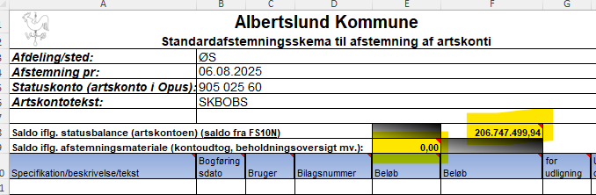
Saldo i økonomisystem (se næste slide)
Saldo i banken (se næste slide)
Dokumentation i afstemningsark ligges her:

Slide 7
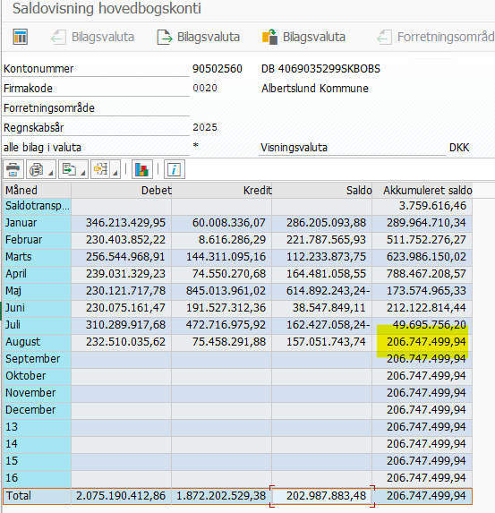
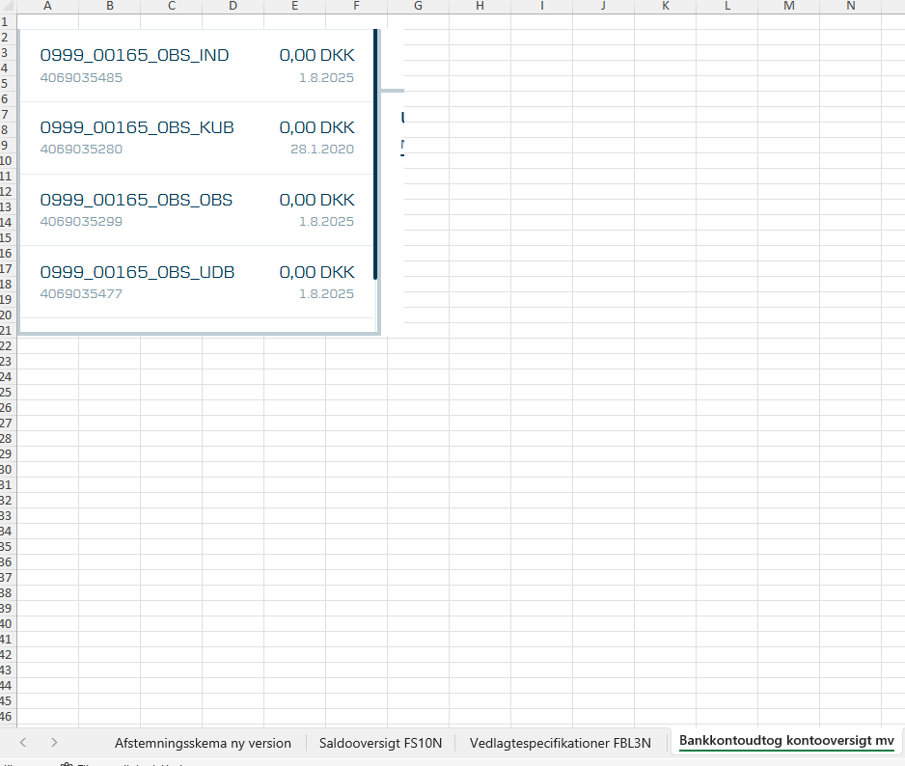

Slide 8
I eksemplet er der d. 6.8.2024 en difference på kr. 206.747.499,94 hvis vi indsætter saldoen fra økonomisystemet på 206.747.499,94 og saldoen på kr. 0,00 fra banken
Afstemnings formål er dels at forklare denne difference samt at hjælpe med at udrede hvad der mangler at blive bogført.
For finde differencerne er vi nødt til at sammenholde posteringslisten fra banken op i mod posteringslisten fra økonomisystemet.

Slide 9
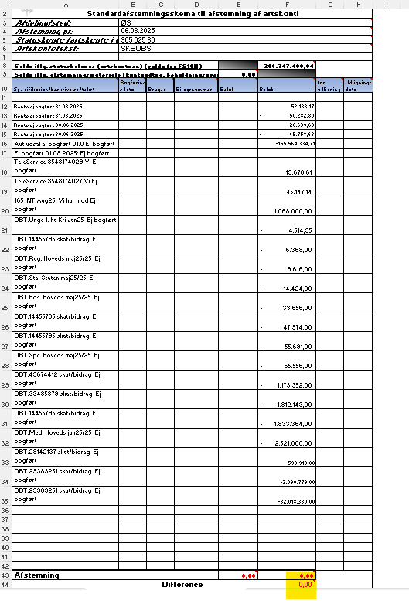
De beløb som enten er indgået eller udgået på bankkontoen korrigerer man får i afstemningsarket og forklarer på hver linje hvad det vedrører. Ligeledes kan de ske at der bogført et beløb på kontoen i økonomisystemet ved en fejl. Dette skal der naturligvis også korrigeres for og forklares i afstemningsarket
Når man har fundet alle beløb der enten mangler eller er bogført for meget på kontoen – og skrevet beløbene ind i arket – så vil der stå en difference på kr. 0,00.
OBS OBS: Ved årsafstemning accepteres det ikke som udgangspunkt at der er beløb som ikke er psoteret ind i driften – Dvs. at Saldo i banken og saldo i økonomisystemet skal være lig hinanden og der derfor ikke er en difference der skal forklares.

